Slide 1
第五章 传统的设计方法
结构化设计模型
结构化设计方法
过程设计
Jackson方法

Slide 2
面向数据流设计和面向数据设计
SD方法
  数据流是考虑一切问题的出发点
Jackson方法
  算法的结构在很大程度上依赖于要处理的数据结构

Slide 3
将分析模型转换为软件设计
数
加
据
工
过程设计
E-R图
数据
流图
规
对
象
数据
字典
约
接口设计
描
述
体系结构设计
状态变迁图
控制规约
数 据 设 计
分析模型
设计模型

Slide 4
5.2 结构化设计方法
结构设计—也称概要设计
  体系结构设计
    SC（结构）图
  接口设计
    SC图
过程设计—也称详细设计
  模块的处理过程
    N-S图，PAD（问题分析图），IPO图，PDL等

Slide 5
概要设计的任务
把系统的功能需求分配给软件结构，形成软件的模块结构图。
简要的讲，就是把流程图中的加工（处理）转化成模块，形成模块结构图。

Slide 6
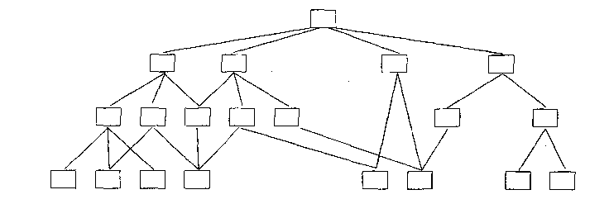
软件的模块结构图

Slide 7
概要设计的表示形式
层次（hierarchy）图
HIPO图
SC图

Slide 8
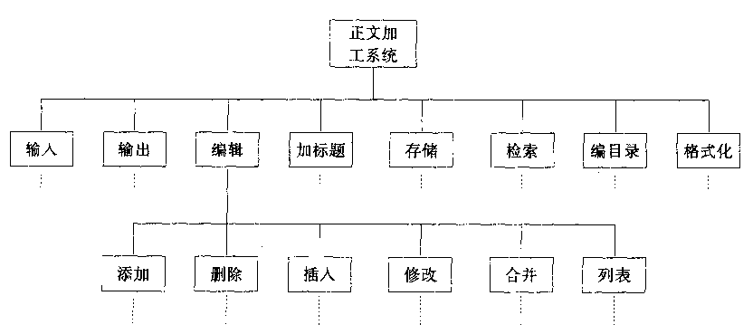
正文加工系统的层次图

Slide 9
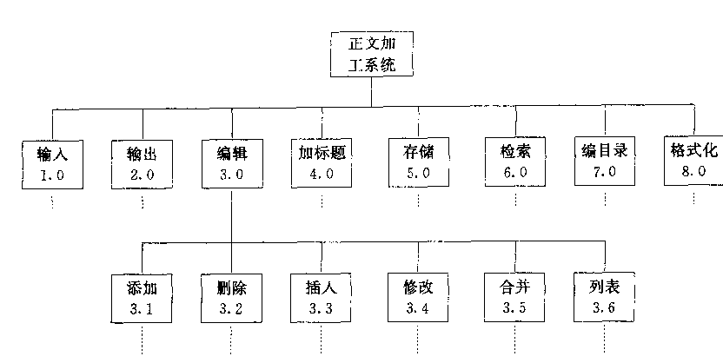
带编号的层次图（ HIPO ）
与层次图（ H ）中每个方框相对应（按编号），都有一张IPO图描述该框代表的模块的处理过程，称为HIPO图。

Slide 10
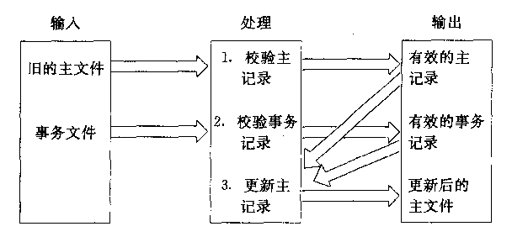
IPO图的一个例子

Slide 11
SC图
结构图是精确表达程序结构的图形表示方法。它作为软件文档的一部分，清楚地反映出程序中模块之间的层次调用关系和联系：它不仅严格地定义了各个模块的名字、功能和接口，而且还集中地反映了设计思想。换句话说．它以特定的符号表示模块、模块间的调用关系和模块间信息的传递。

Slide 12
SC图允许使用的六种模块
一般地，在系统结构图中有6种类型的模块；
（1）传入模块——从下属模块取得数据，经过某些处理，再将其结果传送给上级模块。它传送的数据流叫逻辑输入数据流。
（2）传出模块——从上级模块获得数据，进行某些处理，再将其结果传送给下属模块。它传送的数据流叫作逻辑输出数据流。
（3）变换模块——也叫加工模块。它从上级模块取得数据，进行特定的处理，转换成其它形式，再传送回上级模块。它加工的数据流叫作变换数据流。大多数计算模块(原子模块)属于这—类。
（4）源模块——
（5）漏模块——
（6）控制模块——
在实际系统中有些模块属于上述某—类型，有些模块是上述各种类型的组合。

Slide 13
SC图的组成符号
X
Y
X
Y
X
X
Y
X
Y
X
…
（a）传入
（b）传出
（c）变换
（d）源
（e）漏
（f）控制
图5.2 SC图使用的模块符号

Slide 14
SC图的模块调用
简单调用
入 | 出
X，Y | Z
Z | —
A
A
X，Y
1
2
Z
Z
C
B
C
B
（a）
（b）
图5.3 简单调用的两种表示法

Slide 15
选择调用
A
B
C
D
注意：图中必须画出红线的数据流

Slide 16
循环调用
A
B
C
注意：图中必须画出红线的数据流

Slide 17
产生最佳解的一般结构图
产生最隹解
输
入
解
好
好输入
解
得到最好输入
计算最隹解
输出结果
编辑结果
解
格式化解
原始输入
原始输入
格式化解
读输入
编辑输入
结果格式化
显示结果
数据

Slide 18
数据流图的类型
在软件设计之前首先要分清数据流图的特征，才能更加有利于设计。
在系统分析模型中的数据流图，均可纳入两种典型的形式，即变换型结构处理系统和事务型结构处理系统。

Slide 19
变换型结构的DFD
信
息
传入流
传出流
变换
中心
传入
传出
变换流
时间

Slide 20
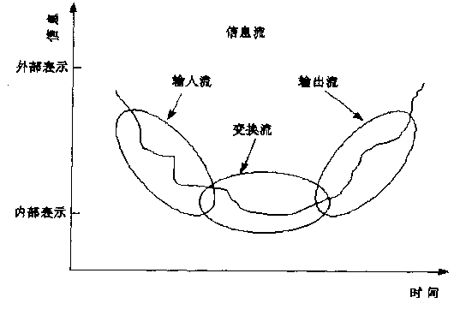
变换型结构也叫变换流
信息通常以“外部世界”的形式进入软件系统，经过处理后再以“外部世界”的形式离开系统，所以变换性结构也可以用右图表达：

Slide 21
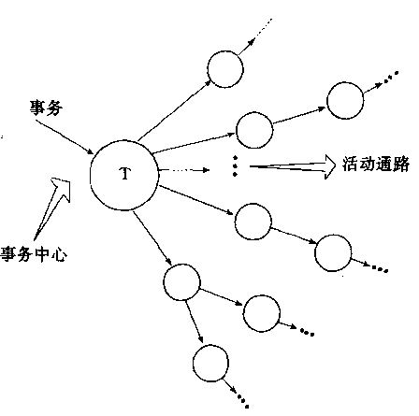
事务型结构（事务流）DFD

Slide 22
同时存在两类结构
接收部分
传入
变换
传出
T
事务中心
发送部分

Slide 23
结构化设计方法的设计
由数据流模型导出系统（模块）结构图
1、变换分析与变换设计
计算最佳解
获得好的输入
输出结果
输入流
变换中心
输出流
变换型数据流

Slide 24
由变换型数据流
映射得到的程序结构
问题求解
获得好的输入
计算最佳解
输出结果
读数据
编辑数据
格式化结果
显示结果
数据输入
数据变换
数据输出
变换型的程序结构

Slide 25
结构化设计方法的设计
2、事务分析与事务设计
T
数
据
输
入
流
事务中心
一组处理
事务型数据流

Slide 26
由事务型数据流
映射得到的程序结构
事务处理
事务层
事务1
事务2
事务3
事务4
操作层
操作1
操作2
操作3
操作4
细节层
细节1
细节2
细节3
细节4
事务型程序结构

Slide 27
结构化设计方法的设计步骤
精化数据流
事
务
型
变
换
型
流类型
区分事务中心和数据接受选路
区分输入和输出分支
映射成事务结构
映射成变换结构
用启发式设计规则精化软件
变换分析
事务分析
导出接口描述和全局数据结
复查
详细设计

Slide 28
变换分析
第一步：划分DFD图的边界
第二步：建立初始SC图的框架
  顶层都只含一个用于控制的主模块
  第一层包括传入、传出和中心变换三个模块
第三步：分解SC图的各个分支
  分解实质上是“映射”
  最后可组成初始SC图

Slide 29
在形成的SC图下应有模块的简要说明
每个模块的简要说明应有：
① 进出该模块的信息（接口描述）；
② 模块内部的信息（功能、数据） ；
③ 过程陈述，包括主要判定点及任务等；
④ 对约束、限制的说明。

Slide 30
例子—划分DFD
第一步：
变换中心
W
A
a
B
b
C
c
w
P
r
R
p
u
d
v
D
E
U
V
e
Q
传入部分
传出部分
图5.8 在DFD图上划分传入、传出和中心加工部分

Slide 31
第一级分解
第二步：
M_{C}
c,e
u,w
c,e
u,w
M_{A}
M_{T}
M_{E}
图5.9 第一级分解后的SC图

Slide 32
第一级分解后的SC(另一种画法)
MC
p
r
u,w
c
e
w
e
r
w,u
c,p
MA1
MA2
Q
P
R
ME1
ME2
传入分
支模块
中心加工分支模块
传出分
支模块

Slide 33
传入分支的分解
(1)
c,e
第三步：
MA
c
e
C
E
b
d
B
D
a
A

Slide 34
传入分支的分解（2）
第三步：
c,e
M_{A}
c
e
Get C
Get E
b
c
b
b
d
d
Get B
B to C
Read D
D to E
b
a
a
Read A
A to B
图5.12 传入分支的分解之二

Slide 35
传出分支的分解
w,u
w,u
ME
ME
u
w
w
u
W
U
Write W
Put U
v
u
v
v
V
U to V
Write V
(1)
(2)

Slide 36
变换中心的分解
M_{T}
e
w,u
c,p
r
r
p
Q
P
R
图5.15 中心加工分支的分解

Slide 37
组成初始SC图
M_{C}
M_{A}
M_{T}
M_{E}
Get C
Get E
Q
P
R
Write W
Put U
Get B
B to C
Read D
D to E
U to V
Write V
Read A
A to B
图5.16 从图5.8导出的初始SC图

Slide 38
事务分析
第一步：在DFD图上确定边界
  事务中心
  接收部分（包括接收路径）
  发送部分（包括全部动作路径）
第二步：画出SC图框架
  DFD图的三个部分分别映射为事务控制模块，接受模块和动作发送模块
第三步：分解和细化接收分支和发送分支

Slide 39
例子—划分DFD
事务中心
传入
变换
传出
接收部分
动作
发
送
部
分
T
+
+

Slide 40
事务型SC图的顶层分解
事务控制
顶层
接收
动作发送
第一层

Slide 41
事务分析的映射方法
总控
接收
路径
调度
A路径
B路径
C路径
A路径
C路径
B路径

Slide 42
混合结构
c1
G
C1
D
c2
d
e
h
C2
k
c3
E
g
J
K
b1
b2
l
B
C3
f
j
b3
F
L
b
A
m
a

Slide 43
数字仪表板系统需求分析
通过模-数转换实现传感器和微处理器的接口；
在发光二级管面板上显示数据；
指示每小时英里数(mph)，行驶的里程，每加仑油行驶的英里数(mpg)等等；
指示加速或减速；
超速警告：如果车速超过55公里/小时，则发出超速警报铃声。

Slide 44
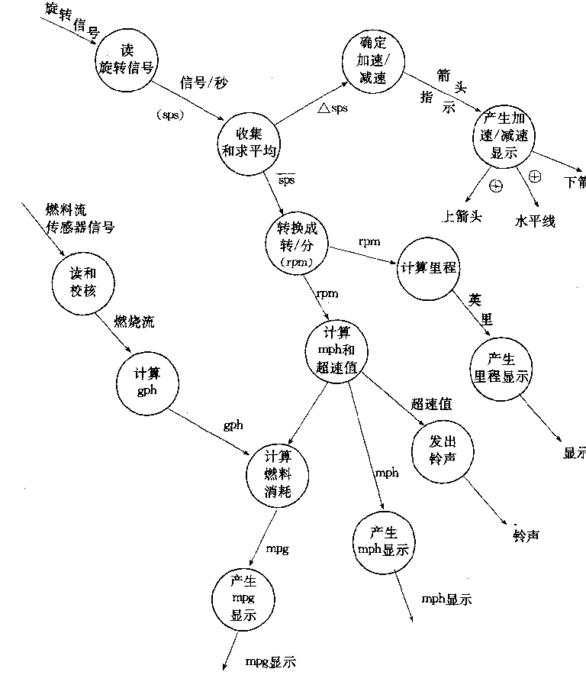
转/分
英里/小时
加仑/小时
英里/加仑
数字仪表板
数据流图

Slide 45
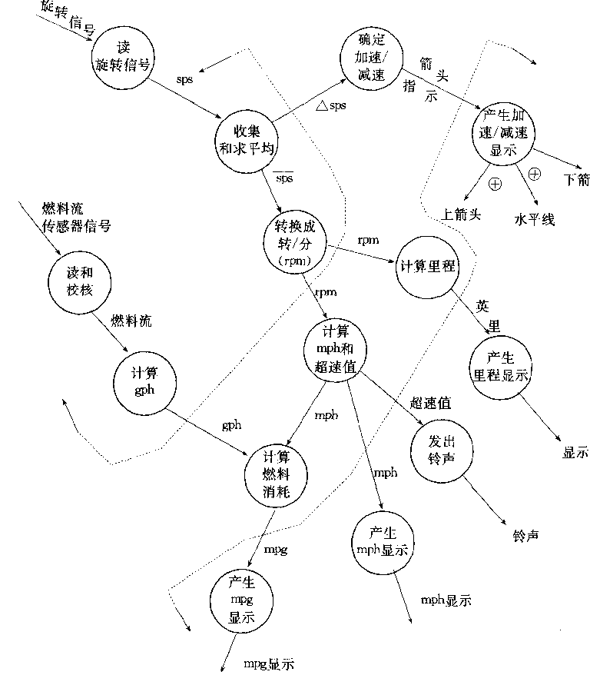
划分数据流图的边界

Slide 46
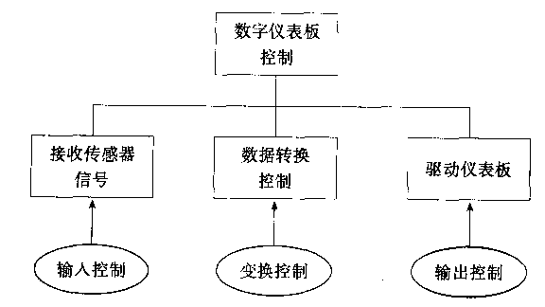
数字仪表板的第一级分解

Slide 47
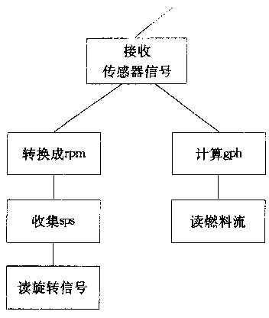
未经细化的输入结构
数字仪表板的第二级分解

Slide 48
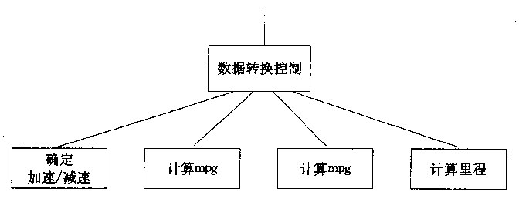
未经细化的变换结构

Slide 49
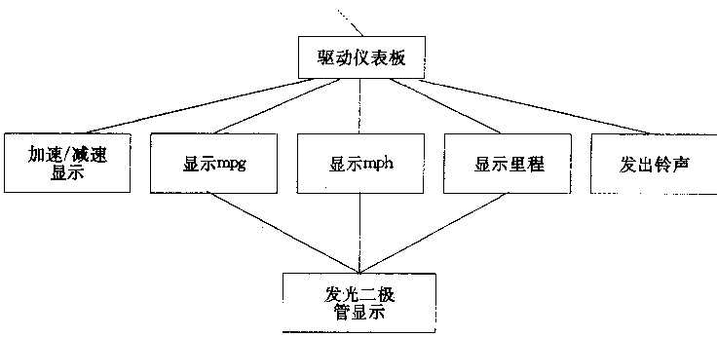
未经细化的输出结构

Slide 50
数字仪表板控制
接收传感器信号
数据转换控制
驱动仪表板
转换成
rpm
计算
gph
计算
mph
计算
mpg
计算
里程
显示
mph
显示
mpg
显示
里程
发出
铃声
读旋转
信号
读燃
料流
确定
加速/减速
加速/减速
显示
发光二极管显示
精化后的数字仪表板系统的软件结构

Slide 51
归纳
如果数据流不具有显著的事务特点，最好使用变换设计
如果具有明显的事务中心，应该采用事务设计方法
不要机械遵循规则，根据实际情况将模块进行合并或分解
事务型结构例子——课本上的“教材购销系统”

Slide 52
5.2.5 优化结构设计的指导规则
对模块分割、合并和变动调用关系的指导规则
  提高模块独立性（按四项基本原则调整）
  模块大小合适 （可脱离DFD图进行调整）
保持高扇入/低扇出（3-5不超过9）的原则 ——
提高公共（共享）模块的使用率！
作用域/控制域规则
  作用域不要超出控制域的范围
  位置离受它控制的模块越近越好

Slide 53
扇入和扇出
M
M
M的扇入
M的扇出

Slide 54
例子：扇出
煎饼形结构
不可取！
计算
实发工资
取得
工资数据
计时制
工资额
薪金制
工资额
编外人员
工 资
税收
扣款
编外人员
税 收
常规
扣款
编外人员
扣 款

Slide 55
例子：扇出
把煎饼形结构转换成塔型结构
计 算
实发工资
取 得
工资数据
计时工人
实发工资
计薪工人
实发工资
编外人员
实发工资
计时制
工资额
税收
扣款
薪金制
工资额
常规
扣款
编外人员
工 资
编外人员
税 收
编外人员
扣 款

Slide 56
有效模块化设计的启发式原则：
1.评估软件结构的初始模型以降低耦合并提高内聚。
2.高层高扇出使结构最小化；当深度增加时（特别是底层）争取提高扇入。（图）
3.将模块的作用范围限制在模块的控制范围内。
作用范围：受模块内一个判定影响的所有模块的集合。
控制范围：模块本身及其所有下属模块的集合。
4.评估模块接口以降低复杂度和冗余并提高一致性。
5.定义功能可以预测的模块，（如对于相同的输入，输出是恒定的），但要避免过分限制模块（如数据结构的大小、控制流的选择、外部接口的模式等限制）。

Slide 57
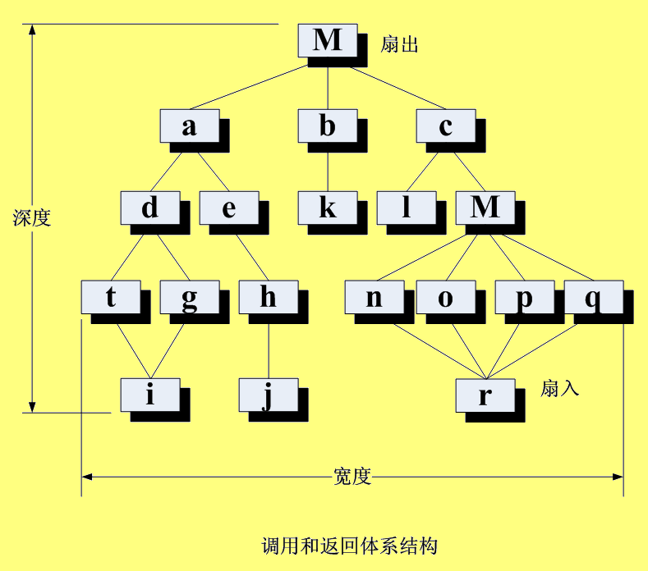
作用域和控制域

Slide 58
作用域和控制域
TOP
TOP
A
B
A
B
C
D
C
D
E
F
E
F
模块D的作用域超出控制域
模块TOP的作用域在控制域内但距离太远，使模块B、D的接口有冗余的信息
TOP
A
B
C
D
D的作用域在控制域内
E
F

Slide 59
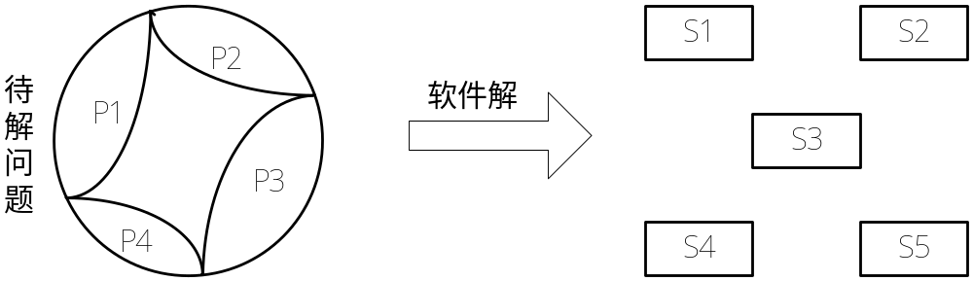
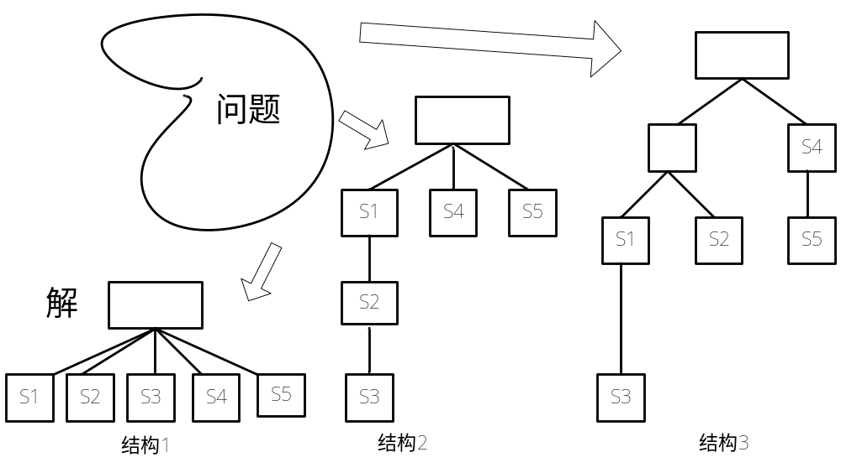
同一个问题的各种软件结构
结构变化

Slide 60
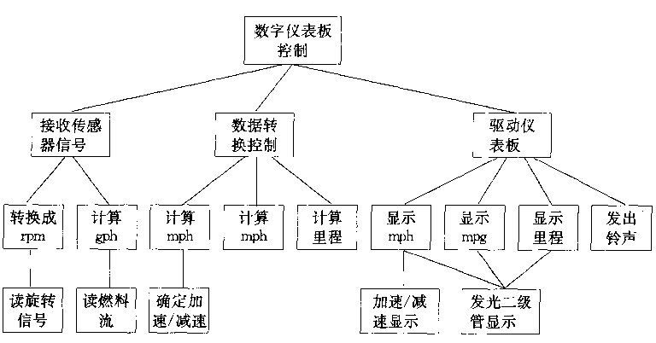
优化后的数字仪表板系统设计

Slide 61
总体（概要）设计阶段值得注意的问题
“一个不能工作的‘最佳设计’”的价值是值得怀疑的
应该在设计的早期阶段对软件结构进行精化
结构简单通常既表示设计风格优雅有表明效率高

Slide 62
过程（详细）设计与概要设计的不同
在总体（概要）设计阶段，数据项和数据结构的描述比较抽象，主要是：形成SC（模块结构）图
详细设计要提供关于算法的更多细节

Slide 63
总体（概要）设计说明书规范
看Word文件——概要设计说明书大纲

Slide 64
5.3 过程设计
目的
  确定模块采用的算法和块内数据结构
任务：编写软件的“过程设计说明书”
  为每个模块确定采用的算法
  确定每一模块使用的数据结构
  确定模块接口的细节

Slide 65
结构化程序设计的概念
理论的提出
  最早是60年代中期提出的
  Bohm和Jacopini在数学上证明了：只用三种基本的控制结构就能实现单入口单出口的程序
实践的发展
  1971年，IBM公司的纽约时报信息库管理系统

Slide 66
三种基本控制结构
F
exp
T
exp
A
F
T
B
A
B
A
顺序结构
选择结构
循环结构

Slide 67
结构化程序设计技术的定义
结构化程序设计技术是一种程序设计技术，它采用自顶向下逐步求精的设计方法和单入口单出口的控制结构，并且只包含顺序、选择和循环三种结构

Slide 68
结构化程序设计的目标
是程序的控制流程线性化，即程序的动态执行顺序符合静态书写结构。
关于GOTO语句的建议：
  当出现算法的自然结构被破坏的异常情况时，应保留GOTO语句。
  一个好的原则是避免使用跳转表达正常的循环和条件语句

Slide 69
常用的算法表示形式
图形、表格和语言
基本要求：提供对设计的无歧义的描述，即能指明控制流程、处理功能、数据组织以及其它方面的实现细节

Slide 70
过程设计的原则和方法
清晰第一的设计风格
  结构第一，效率第二
结构化的控制结构
  所有的模块只使用单入口、单出口的3种基本控制结构
逐步细化的实现方法
  把给定的模块功能转换成详细过程性描述

Slide 71
过程（详细）设计常用工具
流程图
N-S图
伪代码和PDL语言
PAD图

Slide 72
程序流程图
历史最悠久、使用最广泛的描述软件设计的方法
优点
  对控制流程的描绘很直观
缺点
  本质上不是逐步求精的好工具
  可以随意转移控制
  不易表示数据结构

Slide 73
练习画程序流程图
课堂练习：
某模块有两个输入a和b，一个输出c，当满足条件(a>0)and(b<2)时，c=a+b，否则c=a-b。用所学知识画出该模块的程序流程图。

Slide 74
N-S图
设计初衷：表示形式不允许违背结构程序设计精神
同流程图相比，严格地限制从一个处理到另一个处理的控制转移

Slide 75
N-S图又称盒图
N-S图又称为盒图，其目标是构造一种不允许破坏结构化程序设计的图形。
盒图的基本特征是：
（1）功能域定义明确，表示清晰；
（2）不允许随意更改控制；
（3）局部和全局数据的作用域很容易确定；
（4）表示递归算法很方便。

Slide 76
N-S图表达的基本程序结构
exp
F T
case exp
A
V1
V2
…
Vn
else then
部分 部分
B
A1
A2
…
An
顺序结构
选择结构
While 循环条件
循环体
循环体
Until 循环条件
循环结构

Slide 77
练习画N-S图
课堂练习：
1、某模块有两个输入a和b，一个输出c，当满足条件(a>0)and(b<2)时，c=a+b，否则c=a-b。用所学知识画出该模块的N-S图。
2、某模块有三个输入a、b和c，一个输出s，当a=1时，s=b+2c，当a=2时，s=2b-c，当a=3时，s=b。用所学知识画出该模块的N-S图。

Slide 78
伪代码和语言(PDL)
在第三章讲分析模型的加工说明时已经用过！
用正文形式表示数据结构和处理过程
PDL是一种“混合”语言
  具有严格的关键字外部语法
  使用自然语言表示实际操作和判定条件

Slide 79
PDL的优点
可以作为注释直接插在源程序中间
可以使用普通的正文编辑程序或文字处理系统完成PDL的书写和编辑
已经有自动处理程序存在，可以自动由PDL生成程序代码

Slide 80
PDL的缺点
不如图形工具形象直观
描述复杂的条件组合与动作间的对应关系时，不如判定表或判定树清晰简单

Slide 81
过程设计语言PDL(Procedure design language)又称为结构化的语言或伪代码，它采用一种结构化编程语言与另一种语言词汇的混合形式。
IF<条件>
一条或数条语句
ELSEIF<条件>
一条或数条语句
…
ELSE
一条或数条语句
ENDIF

Slide 82
PAD图（问题分析图）
问题分析图PAD(Problem Analysis Diagram)用二维树形结构来表示程序的控制流。
问题分析图的主要特点是：
（1）用PAD构成元素设计出来的程序必然是结构化程序；
（2）问题分析图所描绘的程序结构十分清晰；
（3）问题分析图表示的程序逻辑易读、易懂、易记；

Slide 83
PAD图（问题分析图）
（4）PAD是二维树形结构的图形，程序从图中最左竖线上端的结点开始执行，自上而下，从左向右按顺序执行，遍历所有结点；
（5）容易将PAD转换成高级语言源程序，该转换可由软件自动完成，有利于提高软件可靠性和软件生产；
（6）既可用于表示程序逻辑，也可用于描绘数据结构；
（7）PAD的元素支持自顶向下、逐步求精方法的使用。

Slide 84
PAD图的基本符号
＝1
A1
A
A
P
P
＝2
A2
B
.
.
.
＝n
选择结构
An
A
while P
A
until P
A
B
循环结构
顺序结构

Slide 85
PAD图的基本符号
输入框
输出框
处理框
选择框
重复框（先判定，再重复）
重复框（先执行，后判定，再重复）
或
子程序框
定义框

Slide 86
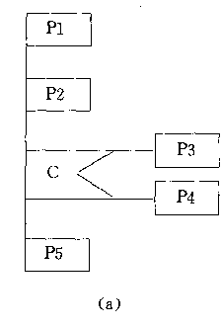
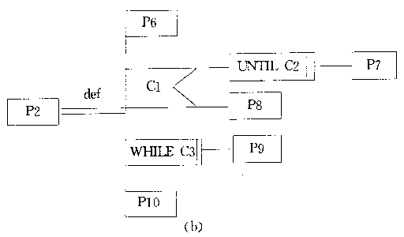
使用PAD图的定义功能实现逐步细化的例子

Slide 87
练习画PAD
课堂练习：
1、某模块有两个输入a和b，一个输出c，当满足条件(a>0)and(b<2)时，c=a+b，否则c=a-b。用所学知识画出该模块的PAD。
2、某模块有三个输入a、b和c，一个输出s，当a=1时，s=b+2c，当a=2时，s=2b-c，当a=3时，s=b。用所学知识画出该模块的PAD。

Slide 88
详细设计规格说明与复审
１．详细设计说明书规范
详细设计说明书是详细设计阶段的文档，它是程序运行过程的详细描述。

Slide 89
详细设计规格说明与复审
2．复审
复审是指对设计文档的复审。
1)复审原则 复审的目的是为了及早程序中的错误，一般不请用户和其他领域的代表参加。复审中提出的问题应做详细记录，但不谋求当场解决。复审结束前，应做出本次复审能否通过的结论。

Slide 90
2) 复审的主要内容 审查模块的设计是否满足功能和性能要求，选择的算法和数据结构是否合理、是否符合编码语言特性，设计描述是否简单清晰等。
3) 复审的方式 复审分正式和非正式两种方式，非正式复审的特点是参加人员少，均为同行，方便灵活。“走查”就是一种非正式复审，复审时有一名设计人员逐行宣读设计资料，由到会同行跟随他指出的次序一行行的往下审查，发现问题就做好记录，然后根据多数参加者的意见，决定是否通过该设计资料。正式复审除软件开发人员外，还邀请用户代表和领域专家参加，通常采用答辩方式，回答与会者的问题并记录各种重要的评审意见。

Slide 91
详细设计说明书规范
看Word文件——详细设计说明书大纲
例1：看Word文件——
详细设计说明书例1
例2：看Word文件——
网络安全监控系统通讯模块详细
设计说明书

Slide 92
5.4 Jackson 方法
实体动作
实体结构
初始建模
系统功能
系统时间
系统实现

Slide 93
Jackson表示法
Jackson图
Jackson伪代码
A
A
A
B
C
B⁰
C⁰
B*
顺序
选择
重复
A seq A select cond1 A iter {until 或while} cond
B B
C or cond2 B
end A C
end A end A
(a) 顺序 (b) 选择 (c) 重复

Slide 94
Jackson方法和SD方法
Jackson方法
映射
数据结构
程序结构
程序的过程性表示
(Jackson图)
(Jackson图)
(Jackson伪代码)
程序分析
程序设计
SD 方法
映射
问题结构
软件结构
各模块的过程描述
(DFD图)
(SC图)
(PDL等工具)
概要设计
过程设计

